Slide 1
Cálculo de la dimensión fractal de objetos 3D
Autor: Gacel Ivorra Rodríguez

Slide 2
Índice
Objetivos
Introducción
Geometría fractal
Algoritmo Box Counting
Desarrollo del proyecto
Conclusiones

Slide 3
1.- Objetivos
Conocer la geometría fractal y sus aplicaciones
Implementar el algoritmo Box Counting sobre nubes de puntos 3D
Desarrollar una herramienta software que permita calcular de manera fiable la dimensión fractal de objetos 3D

Slide 4
2.- Introducción
¿Qué significa fractal?
Ente geométrico cuyo patrón/es de estructura básica se repite a diferentes escalas

Slide 5

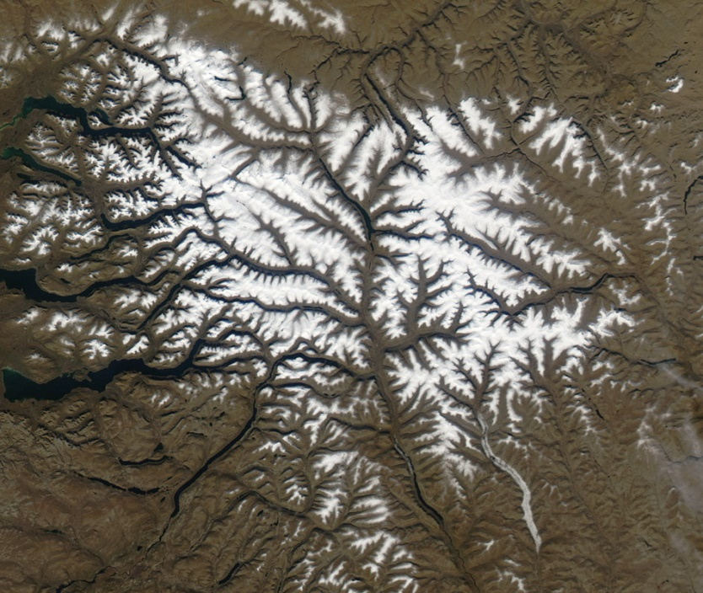
2.- Introducción
¿Qué significa fractal?

Slide 6
3.- Geometría fractal
¿Qué es la geometría fractal?
Modelo propuesto por Benoît Mandelbrot
Nueva disciplina científica
Geometría de la naturaleza
Busca la lógica interna de un objeto
Busca los aspectos geométricos que son invariantes con el cambio de escala.

Slide 7
3.- Geometría fractal
¿Qué es la dimensión fractal?
Capta la esencia de un patrón repetitivo
Da una medida de en que grado un objeto llena el espacio en el que existe

Slide 8
3.- Geometría fractal
Aplicaciones:
Medicina
Informática y computación
Geología
Medio ambiente
Distribución urbana
Música
Arte
…

Slide 9
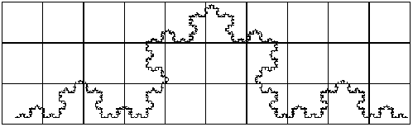
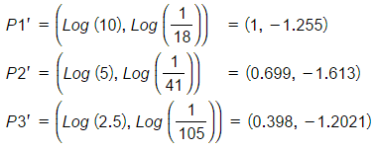
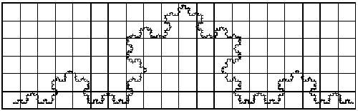
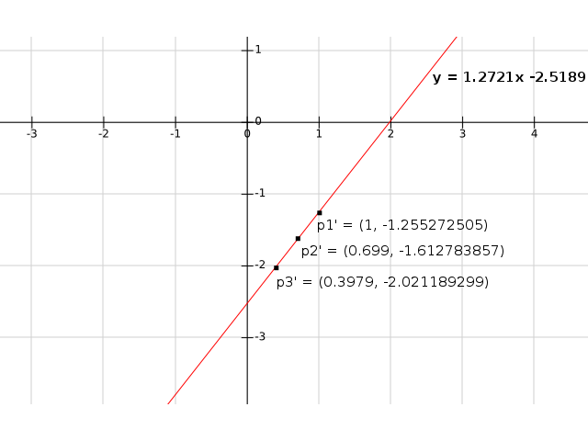
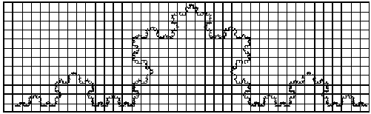
3.- Algoritmo Box Counting
P1 = (10, 18)
P2 = (5, 41)
P2 = (2.5, 105)

Slide 10
5.- Desarrollo del proyecto
Modelos de referencia
Triangulo de Sierpinski
Tetraedro de Sierpinski
Pirámide de Sierpinski

Slide 11
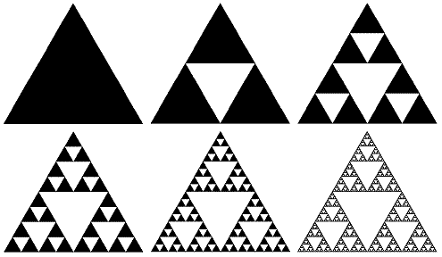
5.- Desarrollo del proyecto
Modelos de referencia
Triangulo de Sierpinski

Slide 12
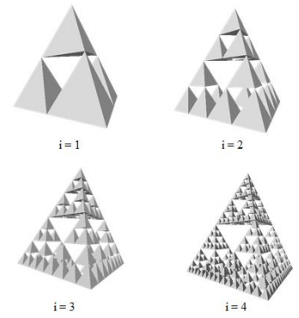
5.- Desarrollo del proyecto
Modelos de referencia
Tetraedro de Sierpinski
D = 2

Slide 13
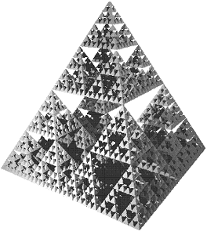
5.- Desarrollo del proyecto
Modelos de referencia
Pirámide de Sierpinski
D = 2.32

